Slide 1

BỘ Y TẾ
BÁO CÁO NỘI DUNG THÔNG TƯ SỐ 30/2025/TT-BYT
Hướng dẫn áp dụng tiêu chuẩn chất lượng, kiểm nghiệm
thuốc, nguyên liệu làm thuốc và thu hồi, xử lý thuốc vi phạm
Hải Phòng, ngày 30/7/2025

Slide 2
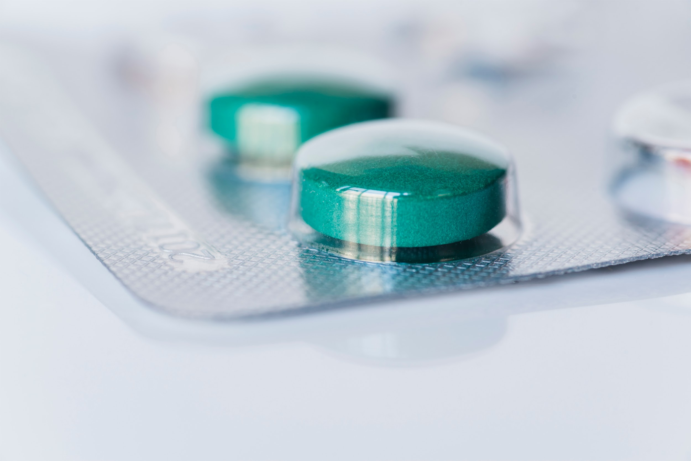

TÓM TẮT NỘI DUNG
Căn cứ pháp lý và cơ sở xây dựng Thông tư mới
Các nội dung chính được sửa đổi, thay thế trong Thông tư
Chất lượng – An toàn – Hiệu quả

Slide 3
PHẦN 1
CĂN CỨ PHÁP LÝ VÀ CƠ SỞ
XÂY DỰNG THÔNG TƯ
Chất lượng – An toàn – Hiệu quả

Slide 4
1. Căn cứ pháp lý
Luật Dược số 44/2024/QH15
Luật Dược số 105/2016/QH13
Nghị định số 163/2025/NĐ-CP
Thông tư số 11/2018/TT-BYT
Thông tư số 45/2024/TT-BYT
*Cơ sở pháp lý:
- Luật số 44/2024/QH15: Văn bản quy định về Dược.
- Luật số 105/2016/QH13: Văn bản quy định về Dược.
- Nghị định số 163/2025/NĐ-CP: Văn bản quy định về dược
*Thông tư về quản lý chất lượng:
- Thông tư 11/2018/2022/TT-BYT
- Thông tư số 03/2020/TT-BYT
- Thông tư số 45/2024/TT-BYT
Chất lượng – An toàn – Hiệu quả
Notes:
Hệ thống văn bản quy phạm pháp luật về đăng ký thuốc hiện nay bao gồm Luật Dược và 04 Thông tư của Bộ Y tế. Những Thông tư đó bao gồm:
- Thông tư 08/2022 là văn bản gốc quy định về đăng ký thuốc.
- Thông tư 07/2022: Văn bản quy định yêu cầu kĩ thuật về tương đương sinh học trong đăng ký thuốc.
- Thông tư 16/2023: Văn bản quy định yêu cầu kĩ thuật về gia công, chuyển giao công nghệ trong đăng ký thuốc.
- Thông tư 01/2018: Văn bản quy định yêu cầu kĩ thuật về mẫu nhãn, tờ HDSD thuốc.
Ngoài ra Bộ Y tế còn thành lập Hội đồng tư vấn cấp GĐKLH thuốc, nguyên liệu làm thuốc bao gồm những chuyên gia đầu ngành trong lĩnh vực dược của cả nước, có vai trò tư vấn cho Bộ trưởng Bộ Y tế và Cục QLD trong công tác cấp phép. Hội đồng cũng thường xuyên có những chủ trương mang tính chuyên môn, kĩ thuật để hướng dẫn các doanh nghiệp trong quá trình nộp hồ sơ đăng ký thuốc

Slide 5


2. Các cơ sở xây dựng Thông tư mới
Các nội dung mới của Luật Dược 2024
- Thu hồi thuốc (phân cấp, thu hồi tự nguyện)
- Kiểm nghiệm thuốc, nguyên liệu làm thuốc
Góp ý từ cộng đồng doanh nghiệp
- Kiểm nghiệm xuất xưởng vắc xin, sinh phẩm y tế
- Cập nhật tiêu chuẩn chất lượng
Một số vướng mắc trong quá trình triển khai thực tiễn
- Thời gian kiểm nghiệm
- Lưu mẫu thuốc, nguyên liệu làm thuốc
- Hủy thuốc
Chất lượng – An toàn – Hiệu quả

Slide 6
Mục tiêu của Thông tư mới
1
Tích hợp nhiều thông tư: Dễ nhớ, dễ đọc, dễ hiểu, dễ thực hiện
2
3
Tạo hành lang hoạt động quản lý chất lượng: Hướng dẫn chi tiết về tiêu chuẩn chất lượng – kiểm nghiệm trước khi lưu hành - thu hồi thuốc
Tháo gỡ vướng mắc: Giảm khó khăn, chi phí, thời gian cho doanh nghiệp
4
Tiếp cận thông lệ quốc tế: Phù hợp với khuyến cáo của WHO; hòa hợp với các nước trong khu vực và quốc tế
Chất lượng – An toàn – Hiệu quả

Slide 7
PHẦN 2
CÁC NỘI DUNG CHÍNH ĐƯỢC SỬA ĐỔI,
THAY THẾ TRONG THÔNG TƯ MỚI
Chất lượng – An toàn – Hiệu quả

Slide 8
3. Các nội dung chính tại Thông tư
Thông tư gồm 5 chương, 23 Điều, 03 phụ lục -biểu mẫu, bao gồm:
Chương I: Quy định chung (gồm 02 Điều);
Chương II: Áp dụng tiêu chuẩn chất lượng thuốc, nguyên liệu làm thuốc (gồm 04 Điều);
Chương III: Kiểm nghiệm thuốc, NL làm thuốc trong công tác QLCL (gồm 06 Điều);
Chương IV: Quy định về thu hồi thuốc và xử lý thuốc vi phạm (gồm 07 Điều);
Chương V: Điều khoản thi hành (gồm 04 Điều).
Phụ lục I: Hướng dẫn việc lấy mẫu thuốc, NL làm thuốc để xác định chất lượng
Phụ lục II: Xác định mức độ vi phạm và kết luận các trường hợp thuốc phải thu hồi
Phụ lục III: Biểu mẫu
Chất lượng – An toàn – Hiệu quả

Slide 9
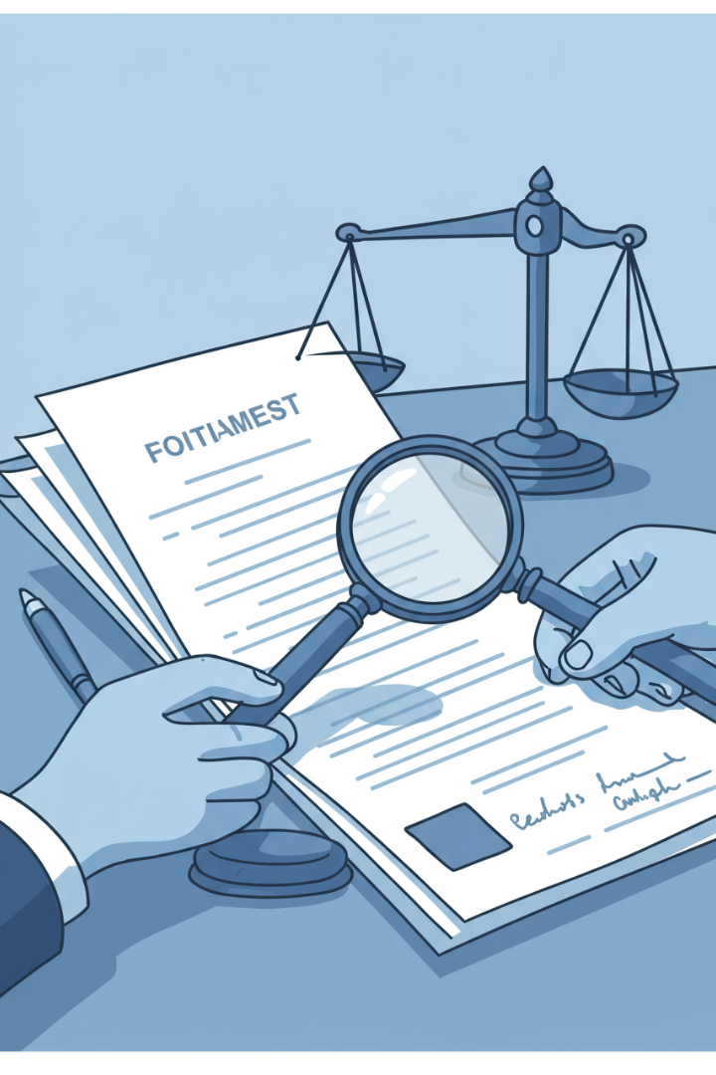
1. Nội dung Tiêu chuẩn chất lượng
Thông Tư Mới – Áp dụng, cập nhật
Tối đa 02 năm kể từ ngày cấp giấy lưu hành lần đầu, cơ sở đăng ký, cơ sở sản xuất phải cập nhật TCCL theo phiên bản dược điển hiện hành nếu TCCL trong hồ sơ đăng ký là dược điển phiên bản trước phiên bản hiện hành (điểm b khoản 2 Điều 6)
Trường hợp chuyên luận tương ứng trong dược điển thay đổi về tiêu chí chất lượng và mức chất lượng theo hướng chặt chẽ, nâng cao chất lượng hơn, thì cơ sở đăng ký thuốc phải thực hiện thủ tục thay đổi (điểm c khoản 2 Điều 6)
Cơ sở kinh doanh pha chế được lựa chọn công bố áp dụng TCCL theo Dược điển VN hoặc TCCS quy định tại điểm b khoản 2 Điều 102 Luật Dược và Điều 4-5 Thông tư (khoản 1 Điều 4)
Chất lượng – An toàn – Hiệu quả

Slide 10
2. Nội dung Kiểm nghiệm trong công tác QLCL
Thông Tư Mới – Áp dụng TCCL trong kiểm nghiệm
Việc kiểm nghiệm thực hiện theo TCCL đã được phê duyệt và cập nhật
Trường hợp TCCL chưa được cập nhật, cơ sở kiểm nghiệm áp dụng dược điển tương ứng quy định tại khoản 1 và khoản 2 Điều 6 Thông tư này, tính theo ngày sản xuất của lô thuốc, NLLT (điểm a khoản 1 Điều 7)
Trường hợp nghi ngờ về nguồn gốc, chất lượng (điểm a, b, c d và đ khoản 3 Điều 18) hoặc phương pháp thử nghiệm có sai sót, thử nghiệm định tính không đặc hiệu, thuốc dược liệu có nghi ngờ bổ sung thêm dược chất/chất hóa học hoặc thông tin về thuốc chứa tạp chất, cơ sở kiểm nghiệm được áp dụng phương pháp phân tích trong dược điển hoặc đã được thẩm định (điểm b khoản 1 Điều 7)
Chất lượng – An toàn – Hiệu quả

Slide 11
2. Nội dung kiểm nghiệm trong công tác QLCL
Thông Tư Mới – Thời gian kiểm nghiệm phục vụ QLCL
15 ngày đối với thuốc có thông tin về phản ứng có hại nghiêm trọng; cơ sở có vi phạm nghiêm trọng về GPs; mẫu bổ sung;
20 ngày đối với thuốc phải kiểm nghiệm trước khi lưu hành (khoản 1 Điều 8), trừ vắc xin, sinh phẩm (khoản 2 Điều 10)
30 ngày đối với thuốc có TCCL cần thẩm định lại, nghi ngờ thành phần, không có đủ điều kiện thử nghiệm
Không vượt quá gấp đôi thời gian cần thiết để tiến hành thử nghiệm đối với thuốc mà phương pháp thử được quy định trong TCCL đòi hỏi thời gian kéo dài quá 30 ngày (phép thử độ vô trùng, phép thử sinh học….).
Chất lượng – An toàn – Hiệu quả

Slide 12
2. Nội dung kiểm nghiệm trong công tác QLCL
Thông Tư Mới – Lưu mẫu sau kiểm nghiệm
Sau khi kiểm nghiệm và kết luận chất lượng phải được lưu mẫu. Mẫu lưu được niêm phong, bảo quản theo điều kiện ghi trên nhãn;
Cơ sở sản xuất, nhập khẩu lưu mẫu thuốc ít nhất 12 tháng sau khi hết hạn dùng; mẫu nguyên liệu là hoạt chất lưu ít nhất 12 tháng sau khi hết hạn dùng của thành phẩm sản xuất từ nguyên liệu đó;
Cơ sở kiểm nghiệm lưu mẫu đến hết hạn dùng của thuốc, trừ trường hợp có tranh chấp về chất lượng của mẫu thuốc hoặc có yêu cầu lưu mẫu kéo dài hơn của cơ quan chức năng.
(Khoản 2 Điều 7)
Chất lượng – An toàn – Hiệu quả

Slide 13
2. Nội dung Kiểm nghiệm trong công tác QLCL
Thông Tư Mới – Kiểm nghiệm trước khi đưa ra lưu hành
Thuốc phải kiểm nghiệm bởi cơ sở kiểm nghiệm được chỉ định
Vắc xin, sinh phẩm là huyết thanh chứa kháng thể
Sinh phẩm là dẫn xuất của máu và huyết tương người
Thuốc nhập khẩu có cùng tên thương mại, thành phần hoạt chất, hàm lượng hoặc nồng độ, dạng bào chế với biệt dược gốc
Thuốc được sản xuất bởi cơ sở sản xuất nước ngoài thuộc Danh sách cơ sở sản xuất có thuốc vi phạm chất lượng phải kiểm nghiệm 100% lô thuốc nhập khẩu. Trường hợp cơ sở có 01 lô thuốc vi phạm mức độ 3, chỉ kiểm nghiệm đối với thuốc vi phạm.
(Luật Dược - khoản 1 Điều 8)
Chất lượng – An toàn – Hiệu quả

Slide 14
2. Nội dung kiểm nghiệm trong công tác QLCL
Thông Tư Mới – Kiểm nghiệm trước khi đưa ra lưu hành
Thời gian thực hiện kiểm nghiệm 100% lô thuốc nhập khẩu
06 tháng: cơ sở có 01-02 lô thuốc vi phạm mức độ 3;
12 tháng: cơ sở có 01 lô thuốc vi phạm mức độ 2 hoặc có từ 03 lô thuốc vi phạm mức độ 3 trở lên;
24 tháng: cơ sở có 01 lô thuốc vi phạm mức độ 1 hoặc có từ 02 lô thuốc vi phạm mức độ 2 trở lên;
Kéo dài theo phương pháp cộng dồn khi cơ sở tiếp tục có thuốc vi phạm chất lượng
(Khoản 1 Điều 9)
Chất lượng – An toàn – Hiệu quả

Slide 15
2. Nội dung kiểm nghiệm trong công tác QLCL
Thông Tư Mới – Kiểm nghiệm trước khi đưa ra lưu hành
Rút tên khỏi Danh sách cơ sở sx thuốc nước ngoài phải kiểm nghiệm 100% lô thuốc nhập khẩu:
Điều kiện
Cơ sở nhập khẩu thực hiện đầy đủ việc kiểm nghiệm theo quy định
Không có thuốc vi phạm chất lượng (kể cả thu hồi theo hình thức tự nguyện vì lý do chất lượng)
Thời hạn 07 ngày làm việc, kể từ ngày hết thời hạn kiểm nghiệm 100% lô thuốc, BYT (Cục QLD) rà soát kết quả xử lý thuốc vi phạm chất lượng, báo cáo của cơ sở kiểm nghiệm, báo cáo của cơ sở sản xuất, cơ sở đăng ký thuốc (nếu có)
(Khoản 3 Điều 9)
Chất lượng – An toàn – Hiệu quả

Slide 16
2. Nội dung kiểm nghiệm trong công tác QLCL
Thông Tư Mới – Kiểm nghiệm trước khi đưa ra lưu hành
Miễn kiểm nghiệm lô vắc xin, sinh phẩm:
Nhập khẩu từ nước ký thỏa thuận thừa nhận lẫn nhau về phòng kiểm nghiệm và kết quả kiểm nghiệm thuốc, xuất xưởng vắc xin, sinh phẩm
Nhập khẩu từ nước có cơ quan quản lý SRA hoặc được BYT công nhận (trừ thuốc tiêm)
Được WHO đánh giá (Prequalification) và cung cấp qua Chương trình mua sắm của UN (trừ thuốc tiêm)
Được nhập khẩu nhiều lần (từ 02 lần), đã được kiểm nghiệm và cấp Giấy chứng nhận xuất xưởng lô tại lần nhập khẩu đầu tiên
(Khoản 1 và 2 Điều 12)
Chất lượng – An toàn – Hiệu quả

Slide 17
2. Nội dung kiểm nghiệm trong công tác QLCL
Thông Tư Mới – Kiểm nghiệm trước khi đưa ra lưu hành
Miễn một/một số thử nghiệm/kiểm nghiệm lô vắc xin, sinh phẩm:
Dạng tiêm được nhập khẩu từ nước có cơ quan quản lý SRA hoặc được BYT công nhận
Dạng tiêm được WHO đánh giá (Prequalification) và cung cấp qua Chương trình mua sắm của UN
Sinh phẩm là dẫn xuất của máu và huyết tương người, sinh phẩm là huyết thanh có chứa kháng thể có Giấy chứng nhận xuất xưởng lô do cơ quan có thẩm quyền cấp
(Khoản 3 Điều 12)
Chất lượng – An toàn – Hiệu quả

Slide 18
3. Nội dung Thu hồi thuốc – Xử lý thuốc vi phạm
Thông Tư Mới - Thông tin tiếp nhận
Thuốc không bảo đảm an toàn hiệu quả từ Hội đồng tư vấn ĐKT- Xử lý tai biến sau tiêm chủng.
Thuốc vi phạm của cơ sở sản xuất, cơ quan QLD nước ngoài
Thuốc vi phạm chất lượng từ cơ sở kiểm nghiệm
Thuốc vi phạm do Cục QLD, Thanh tra phát hiện
Thuốc vi phạm (bao gồm cả thuốc giả, không rõ nguồn gốc) từ Công an, Hải quan, Quản lý Thị trường
(khoản 1 Điều 13)
Cục QLD
Cục QLD
SYT+ Cục QLD
SYT+ Cục QLD
SYT+ Cục QLD
Chất lượng – An toàn – Hiệu quả

Slide 19
3. Nội dung Thu hồi thuốc – Xử lý thuốc vi phạm
Thông Tư Mới – Xử lý, thu hồi thuốc của Sở Y tế
* Xác định mức độ vi phạm theo Luật Dược/Phụ lục II: vi phạm mức 2 /3
* Mẫu thuốc lấy tại cơ sở bán lẻ:
Cơ sở bán lẻ, cơ sở khám, chữa bệnh ban đầu;
Niêm phong thuốc tại cơ sở đã lấy mẫu;
Ra văn bản yêu cầu cơ sở đăng ký, sx hoặc nhập khẩu báo cáo về phân phối; phối hợp cơ quan KTCL lấy mẫu bổ sung/ ít nhất 2 cơ sở kinh doanh, sử dụng
* Mẫu thuốc lấy tại cơ sở bán buôn:
Cơ sở bán buôn, cơ sở khám chữa bệnh cơ bản trở lên;
Ra văn bản thu hồi thuốc trên địa bàn và tại cơ sở đã mua thuốc từ cơ sở được lấy mẫu; yêu cầu cơ sở đăng ký, sx hoặc nhập khẩu báo cáo về phân phối; phối hợp cơ quan KTCL lấy mẫu bổ sung/ ít nhất 2 cơ sở kinh doanh, sử dụng
* Giám sát thu hồi, hủy thuốc, xử phạt hành chính
( Điều 13, Điều 14)
Chất lượng – An toàn – Hiệu quả

Slide 20
3. Nội dung Thu hồi thuốc – Xử lý thuốc vi phạm
Thông Tư Mới – Xử lý, thu hồi thuốc của Cục QLD
* Xác định mức độ vi phạm theo Luật Dược/Phụ lục II: vi phạm mức 1/2/3
* Ra văn bản thu hồi thuốc:
Thuốc vi phạm mức 1
Thuốc vi phạm do lỗi của nhà sản xuất, nhà nhập khẩu (mẫu lấy tại cơ sở sản xuất, nhập khẩu, dịch vụ bảo quản
Được lấy mẫu đồng thời tại 2 cơ sở bán buôn
Thuốc vi phạm được phát hiện từ địa bàn 2 tỉnh trở lên hoặc mẫu bổ sung tại 01 cơ sở bán buôn trở lên hoặc các cơ sở bán lẻ không đạt TCCL
* Giám sát thu hồi, hủy thuốc, xử lý cơ sở vi phạm
* Ra văn bản cảnh báo tới SYT, hệ thống kiểm nghiệm để rà soát, lấy mẫu bổ sung nếu cơ sở sản xuất, nhập khẩu báo cáo thuốc không còn trên thị trường
( Điều 13, Điều 14)
Chất lượng – An toàn – Hiệu quả

Slide 21
3. Nội dung Thu hồi thuốc – Xử lý thuốc vi phạm
Thông Tư Mới - Thứ tự ưu tiên lấy mẫu thuốc bổ sung
Các cơ sở bán buôn tại các địa bàn tỉnh, thành phố khác nhau; trong đó cơ sở bán buôn đã cung cấp thuốc bị phát hiện vi phạm chất lượng
Các cơ sở bán buôn tại các địa bàn tỉnh, thành phố khác nhau;
Các cơ sở bán buôn tại cùng một địa bàn tỉnh, thành phố;
Cơ sở bán buôn và tại cơ sở bán lẻ;
Cơ sở bán lẻ khi cơ sở sản xuất, cơ sở nhập khẩu chứng minh thuốc không còn được bảo quản, tồn trữ tại cơ sở bán buôn;
* Không lấy mẫu bổ sung đối với số thuốc đã thu hồi.
( Khoản 4 Điều 14)
Chất lượng – An toàn – Hiệu quả

Slide 22
3. Nội dung Thu hồi thuốc – Xử lý thuốc vi phạm
Thông Tư Mới – Quy định về thu hồi tự nguyện
Thu hồi tự nguyện:
Tự phát hiện, kết luận thuốc vi phạm hoặc có dấu hiệu vi phạm, không bảo đảm chất lượng, an toàn, hiệu quả điều trị của thuốc;
Thu hồi thuốc vì lý do thương mại;
Tự lấy mẫu, KTCL hoặc gửi mẫu KTCL và ra quyết định thu hồi tự nguyện trước thời điểm cơ quan quản lý, cơ quan KTCL lấy mẫu để KTCL thuốc.
( Khoản 1 Điều 14)
Không được xét thu hồi tự nguyện:
Đã được cơ quan quản lý, KTCL lấy mẫu để KTCL, kết luận thuốc vi phạm chất lượng;
Có phản ứng phụ nghiêm trọng hoặc có chuỗi phản ứng có hại theo báo cáo của Trung tâm DI-ADR;
Không bảo đảm an toàn, hiệu quả điều trị theo kết luận của Hội đồng tư vấn cấp giấy phép lưu hành thuốc.
( Khoản 2 Điều 14)
Chất lượng – An toàn – Hiệu quả

Slide 23
3. Nội dung Thu hồi thuốc – Xử lý thuốc vi phạm
Thông Tư Mới - Quy trình thu hồi tự nguyện
* Cơ sở đăng ký, sản xuất, nhập khẩu hoặc ủy thác nhập khẩu:
Tự đánh giá, xác định mức độ vi phạm của thuốc
Ra quyết định thu hồi thuốc bị thu hồi, địa bàn thu hồi (một, một số tỉnh, thành phố hoặc toàn quốc theo đánh giá nguy cơ và nguyên nhân vi phạm
Báo cáo BYT (Cục QLD) về thuốc vi phạm: thông tin liên quan đến vi phạm, kết quả tự đánh giá mức độ vi phạm, mức độ và phạm vi thu hồi;
Tổ chức thu hồi, tiếp nhận thuốc bị thu hồi
Ra quyết định thu hồi thay thế quyết định đã ban hành khi BYT có ý kiến về mức độ và phạm vi thu hồi không phù hợp, không bảo đảm an toàn
Báo cáo kết quả thu hồi, xử lý thuốc thu hồi; kết quả đánh giá xác định nguyên nhân và biện pháp khắc phục
( Khoản 3 Điều 15)
Chất lượng – An toàn – Hiệu quả

Slide 24
3. Nội dung Thu hồi thuốc – Xử lý thuốc vi phạm
Thông Tư Mới - Xử lý thuốc vi phạm
* Thuốc vi phạm được phép khắc phục hoặc tái xuất:
Vi phạm mức độ 3 và không thuộc trường hợp quy định tại điểm đ và e khoản 1 Điều 17 (không thể khắc phục, tái xuất hoặc cơ sở không khắc phục, tái xuất);
Vi phạm quy định về ghi nhãn, tờ hướng dẫn sử dụng;
Đóng gói trong bao bì ngoài từ các thuốc thành phần được đóng gói trong bao bì trực tiếp khác nhau (bộ kít) mà một hoặc một số thuốc thành phần không đạt TCCL
  Thuốc thành phần không đạt TCCL được phép tái chế, tái xuất hoặc hủy bỏ theo mức vi phạm.
  Các thành phần khác đạt TCCL được phép tái chế, đóng gói lại phù hợp.
( Khoản 1 Điều 16)
Chất lượng – An toàn – Hiệu quả

Slide 25
3. Nội dung Thu hồi thuốc – Xử lý thuốc vi phạm
Thông Tư Mới - Hủy thuốc
* Thuốc phải hủy:
Thuốc hết hạn dùng;
Thuốc bị hư hỏng trong quá trình sản xuất, bảo quản, vận chuyển;
Thuốc là mẫu lưu đã hết hạn thời gian lưu mẫu theo quy định;
Thuốc bị thu hồi do vi phạm mức độ 1 hoặc mức độ 2; vi phạm mức độ 3 mà không thể khắc phục, tái xuất được hoặc cơ sở không thực hiện
Thuốc giả, thuốc nhập lậu, thuốc không rõ nguồn gốc, xuất xứ, thuốc có chứa các chất bị cấm sử dụng;
Thuốc thuộc trường hợp phải bị tiêu hủy theo Nghị định về xử phạt hành chính.
Thuốc sản xuất từ nguyên liệu không đạt TCCL, trừ chỉ tiêu không đạt được xử lý trong quá trình sản xuất và không ảnh hưởng tới quy trình, chất lượng thuốc
( Khoản 1 Điều 17)
Chất lượng – An toàn – Hiệu quả

Slide 26
3. Nội dung Thu hồi thuốc – Xử lý thuốc vi phạm
Thông Tư Mới - Hủy thuốc
* Cơ sở sản xuất, nhập khẩu, bán buôn, kiểm nghiệm, bệnh viện/viện:
Người đứng đầu cơ sở ra quyết định thành lập Hội đồng hủy thuốc để tổ chức việc hủy, quyết định phương pháp hủy, giám sát việc hủy thuốc. Hội đồng có ít nhất 03 người, trong đó người phụ trách chuyên môn;
Việc hủy phải đảm bảo an toàn theo quy định về bảo vệ môi trường;
Báo cáo kèm theo biên bản hủy thuốc gửi tới SYT sở tại đối với các trường hợp hủy thuốc quy định tại các điểm d, đ, e, g và h khoản 1 Điều này (thuốc thu hồi, thuốc giả..).
Cơ sở chịu toàn bộ trách nhiệm liên quan đến việc hủy thuốc.
Biên bản hủy thuốc mẫu số 06 Phụ lục III.
( Khoản 2 Điều 17)
Chất lượng – An toàn – Hiệu quả

Slide 27
3. Nội dung Thu hồi thuốc – Xử lý thuốc vi phạm
Thông Tư Mới - Hủy thuốc
* Tại cơ sở bán lẻ, phòng khám chữa bệnh:
Thực hiện theo hợp đồng với cơ sở xử lý rác thải công nghiệp;
Người chịu trách nhiệm chuyên môn của cơ sở bán lẻ, người đứng đầu phòng khám chữa bệnh chịu trách nhiệm về việc hủy thuốc, giám sát việc hủy thuốc; lưu trữ tài liệu về việc hủy thuốc;
( Khoản 5 Điều 17)
* Hủy thuốc phải kiểm soát đặc biệt phải thực hiện theo quy định tại Điều 37 của Nghị định số 163/2025/NĐ-CP
(Khoản 4 Điều 17)
Chất lượng – An toàn – Hiệu quả

Slide 28
3. Nội dung Thu hồi thuốc – Xử lý thuốc vi phạm
Thông Tư Mới - Hủy thuốc
* Hủy vắc xin:
Trước khi thực hiện ít nhất 07 ngày làm việc, cơ sở thông báo kế hoạch hủy đến SYT sở tại (thông tin về tên, số lượng, nồng độ/ hàm lượng của từng vắc xin, lý do, thời gian, địa điểm và phương pháp hủy).
SYT có trách nhiệm giám sát việc hủy vắc xin.
Quy trình hủy, việc hủy vắc xin phải được thực hiện theo đúng các quy định hiện hành về quản lý chất thải y tế, quản lý chất thải nguy hại.
Cơ sở báo cáo việc hủy vắc xin+ biên bản hủy tới SYT sở tại & Cục QLD.
Biên bản hủy vắc xin mẫu số 06 Phụ lục III.
( Khoản 3 Điều 17)
Chất lượng – An toàn – Hiệu quả

Slide 29
3. Nội dung Thu hồi thuốc – Xử lý thuốc vi phạm
Thông Tư Mới – Tạm ngừng kinh doanh sử dụng
* Dấu hiệu của thuốc:
Có báo cáo ADR mức độ nghiêm trọng hoặc lặp lại, liên quan đến thuốc mà không phải ADR đã biết của thuốc;
Nghi ngờ có chứa các chất, tạp chất độc vượt giới hạn an toàn;
Nghi ngờ không đạt TCCL; có dấu hiệu giả mạo, không đúng nguồn gốc;
Sản xuất từ nguyên liệu không rõ nguồn gốc hoặc không đạt TCCL;
Sản xuất tại cơ sở trong nước có vi phạm nghiêm trọng về điều kiện sản xuất thuốc theo thông tin của cơ quan chức năng (Thanh tra, Công an, Quản lý thị trường) hoặc báo cáo của SYT;
Sản xuất tại cơ sở nước ngoài vi phạm nghiêm trọng GMP, đồng thời một hoặc một số thuốc bị thu hồi hoặc tạm dừng lưu hành.
( Khoản 3 Điều 18)
Chất lượng – An toàn – Hiệu quả

Slide 30
3. Nội dung Thu hồi thuốc – Xử lý thuốc vi phạm
Thông Tư Mới – Tạm ngừng kinh doanh sử dụng
* Xử lý:
BYT (Cục QLD) phối hợp với Hội đồng tư vấn ĐKT/Hội đồng tư vấn sử dụng vắc xin hoặc các Viện Kiểm nghiệm, Hội đồng thuốc và điều trị bệnh viện hạng đặc biệt hoặc cơ quan chức năng… xem xét, quyết định
Trường hợp cần có đủ cơ sở cho việc kết luận, cơ sở kiểm nghiệm tuyến TW là đầu mối tiến hành phân tích, kiểm nghiệm xác định chất lượng thuốc. Kiểm nghiệm một số/toàn bộ chỉ tiêu theo TCCL do BYT(Cục QLD) phối hợp các cơ quan, tổ chức chuyên môn xác định trên cơ sở đánh giá nguy cơ, mối liên quan với dấu hiệu không an toàn, thông tin về chất lượng thuốc, về tình hình sử dụng và thông tin về ADR.
( Khoản 4 và 7 Điều 19)
Chất lượng – An toàn – Hiệu quả

Slide 31

XIN TRÂN TRỌNG CẢM ƠN!

